Slide 1
Proyecto de Paneles Solares
Energías Renovables

Slide 2
Breve Reseña Histórica
La Asociación Institución Salesiana, Colegio San José de Santa Ana, El Salvador, ubicado en el Cantón Loma Alta de esta ciudad, desde el año 2000.
Institución dedicada a la educación de niños/as y jóvenes adolescentes, con especial interés en aquellos desfavorecidos espiritual, social y económicamente.

Slide 3
CFP SALESIANO SAN JOSE
En el 2010 nace El Centro de Formación Profesional San José, para ofrecer oportunidades de formación técnica con habilidades para el trabajo; atendiendo de 250 a 300 jóvenes anualmente.
Como buenos salesianos de Don Bosco, buscamos el desarrollo educativo e ir a la vanguardia de la educación técnica y formal, en ese context, buscamos nuevas oportunidades que sean de interés para el/la joven de hoy.

Slide 4
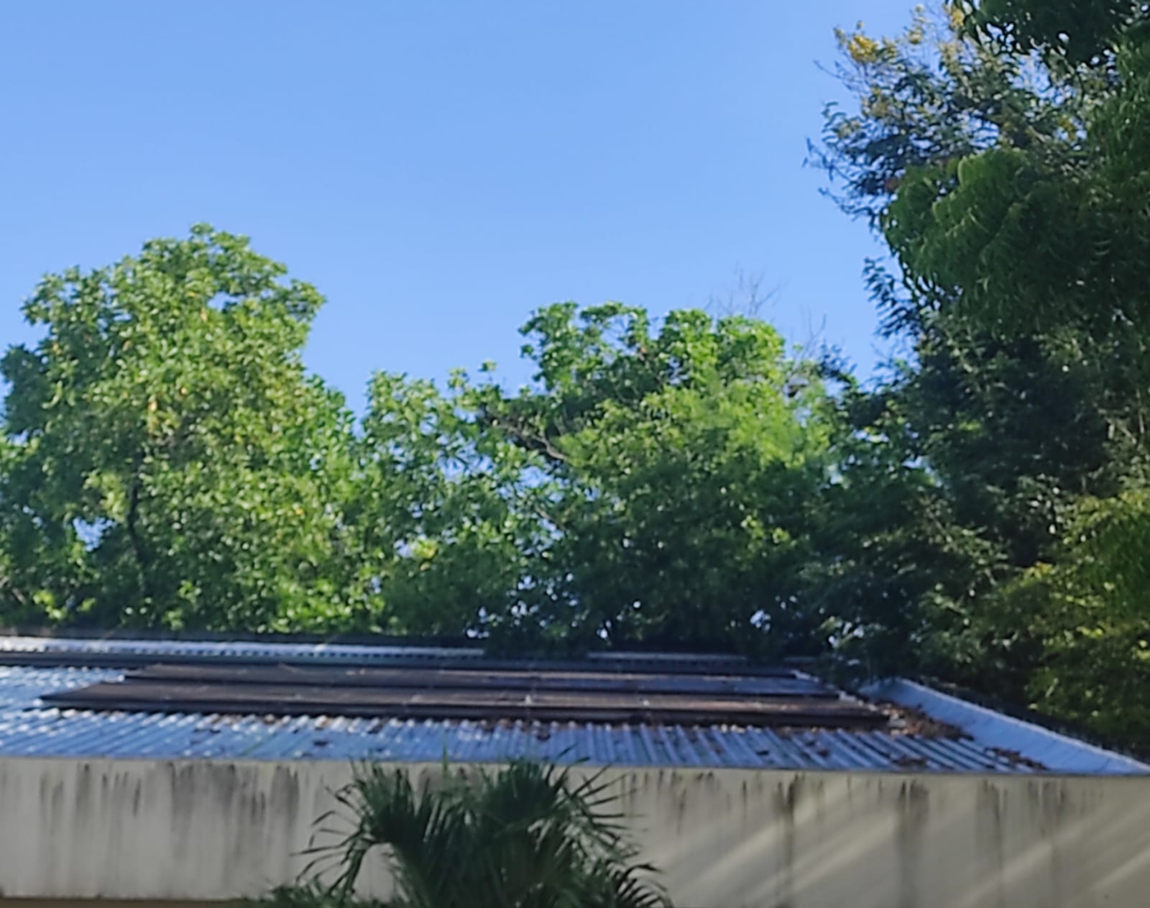
Proyecto de Energía Renovable
En 2015, nace como iniciativa y con el fin de reducir costos y hacer más eficiente el consumo de energía, solicitar apoyo a la Cooperación Internacional para realizer el cambio de luz incandescente a luz LED, lo que impactaría directamente en la reducción del consumo de energía. Alemania es uno de los países que apoya este tipo de iniciativas.
Nos pusimos en contacto con la ONG Salesiana Don Boso Mondo de Alemania, solicitando apoyo para el cambio de luminarias y en ese diálogo nace una oportunidad de desarrollar una formación en Energías renovables y para ahorrar aún mas, tener la oportunidad de producir nuestra propia energía a través de una planta fotovoltaica; para lo cual se realizó un estudio de factibilidad.

Slide 5
Proyecto de Energía Renovable
Indicadores principales del Proyecto:
Tenemos un sistema fotovoltaico de 3.6 KW con fines didácticos y una planta fotovoltaica produciendo 30 KW, con 56 paneles solares, instaladas en el 2016.
En el 2019 instalamos una planta fotovoltaica de 90 KW, con 270 paneles solares.
El consumo de energía se ha reducido en un 70%; que son 72.760 Kwh al año y representa un monto de $ 10,364.65 anualmente.
Desde mayo 2019, se ha logrado reducer en 218% las toneladas de CO2 anuales.

Slide 6
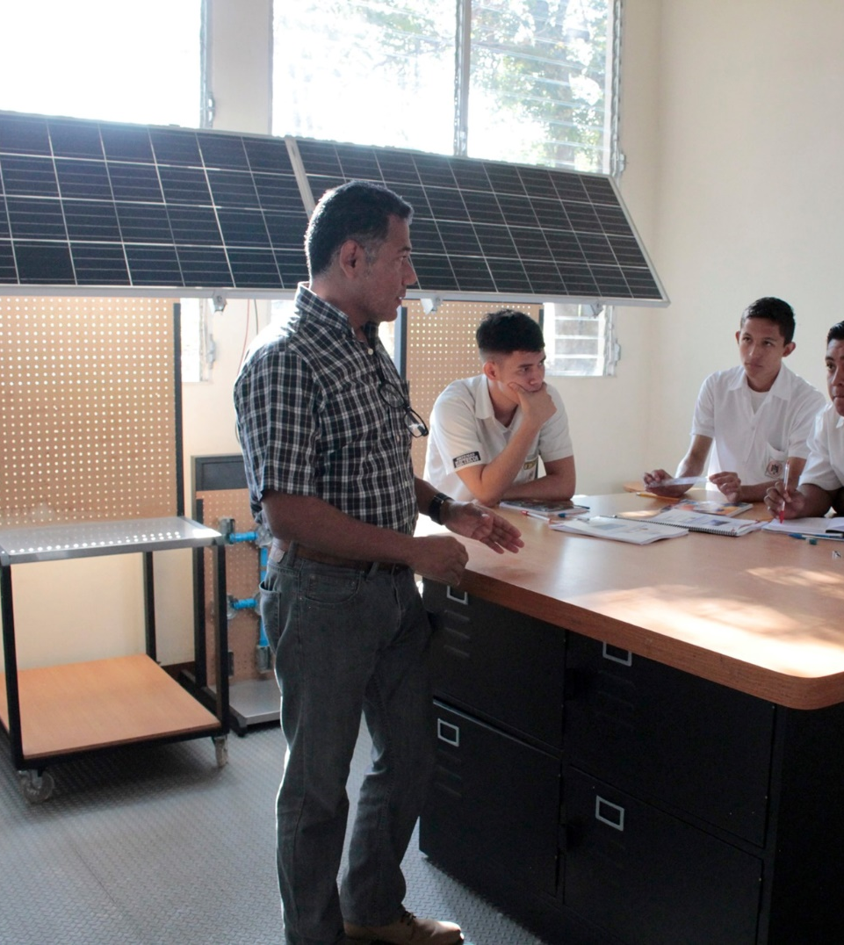
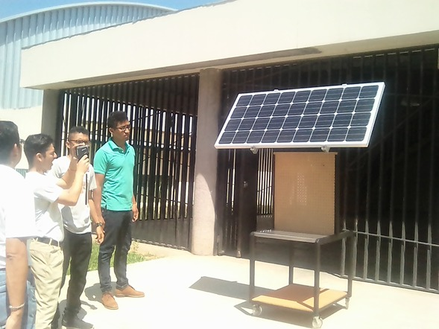
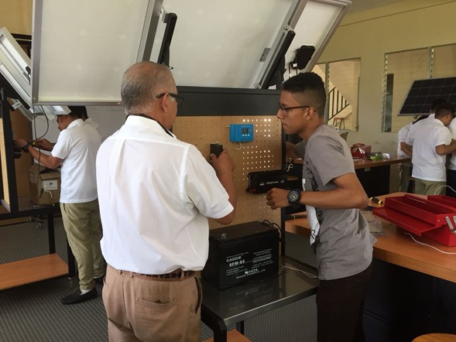
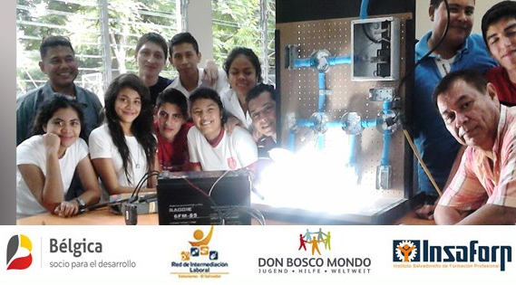
Formación Técnica para la juventud.
Desde 2017, se han formado en Electricidad básica y Energía fotovoltaica en promedio de 120 jóvenes cada año (3.5% mujeres), han recibido formación en habilidades blandas y emprendimiento, así como asesoría por parte la oficina de intermediación laboral; se les ha brindado también atención psicológica y acompañamiento espiritual.
La escuela de electricidad y energía renovable, también nos ha permitido brindar el Bachillerato Técnico en Electricidad, aprobado por el Ministerio de Educación, Ciencia y Tecnología.
Somos una institución comprometida y con responsabilidad del medio ambiente.

